Slide 1
ESCUELA PREPARATORIA
“Manuela Cataño”
Clave: 1127

Slide 2
El alcoholismo como un fenómeno social

Slide 3
EQUIPO No. 1
NOMBRE DE LOS MAESTROS ASIGNATURA
PARTICIPANTES
RAYMUNDO A. LOREA D. FÍSICA
DIONICIO VICTOR GONZALES ACEVEDO MATEMÁTICAS
FERMIN TEMAHUAYA YAXI LITERATURA
LESVIA DEL CARMEN PEREZ HERNANDEZ ÉTICA
CICLO ESCOLAR EN EL QUE SE LLEVARÁ A CABO EL PROYECTO
INICIO: AGOSTO 2018 TÉRMINO: MAYO 2019

Slide 4
NOMBRE DEL PROYECTO/PORTAFOLIO
ABORDAR LA PROBLEMÁTICA QUE AQUEJA A UN GRAN PORCENTAJE DE NUESTROS ADOLECENTES EN EL ALCOHOLISMO, LO QUE CONLLEVA AL DETERIORO DE SUS VALORES Y LAS CONSECUENCIAS INMEDIATAS QUE ESTO REPRESENTA A LA SOCIEDAD

Slide 5
ÍNDICE DEL PORTAFOLIO
PRODUCTOS GENERADOS EN LA 1a SESIÓN DE TRABAJO
PRODUCTO 1. CONCLUSIONES GENERALES
PRODUCTO 2. ORGANIZADOR GRÁFICO
PRODUCTO 3. FOTOGRAFÍAS DE SESIÓN

Slide 6
CONCLUSIONES GENERALES
LA INTERDISCIPLINARIEDAD
1. ¿Qué es? Integración de saberes, habilidades y capacidades de
diferentes disciplinas con el objetivo en beneficio de
su realidad
2. ¿Qué características Trabajo en equipo Recíproco
tiene? Democracia Formal
Compromiso Integral
Asertividad Analítico
Promueve la situación pacífica de problemas
Convergencia en disciplinas
Especialización de disciplinas

Slide 7
3. ¿Porqué es importante Potencializa el aprendizaje del alumnado, tejiendo el
en la educación? entorno y eliminando la brecha entre la escuela y la casa
4. ¿Cómo motivar a los Reconocer los saberes del alumno, brindándole confianza
alumnos para el si mismo; favoreciendo su desarrollo comunitario.
trabajo interdisci- Exhortarlos hacia la investigación de temas de su
plinario? Interés y su realidad social.
Promover el uso responsable y ético de las TIC¨S
5. ¿Cuáles son los pre- Tener claro el objetivo de trabajo
requisitos materiales, Estructurar tareas, materiales, tiempo, asignar espacios
organizacionales y de trabajo y construir formas de evaluación y de
personales para la retroalimentación.
planeación del trabajo
interdisciplinario?

Slide 8
6. ¿Qué papel juega Es una herramienta que incluye la organización, ejecución,
la planeación en el monitoreo, análisis y evaluación del proyecto; la
trabajo interdisci- optimización del uso de los recursos disponibles y el
plinario y que aseguramiento en el éxito del mismo
características debe
tener?
El aprendizaje cooperativo
1. ¿Qué es? Aprender trabajando en equipo con las aportaciones que
cada uno brinde como conocimientos, habilidades y capacidades de cada integrante afectando a los otros
2. ¿Cuáles son sus Debe existir una participación comprometida y activa de
características? los integrantes del grupo

Slide 9
El grupo deberá ser heterogéneo y democrático.
Deberá existir una recompensa como motivación para la
realización del trabajo
3. ¿Cuáles son sus Promover la interrelación de los integrantes de un espacio
objetivos? educativo para cumplir con los objetivos del trabajo y
lograr el aprendizaje significativo al resolver problemas de
su cotidianidad.
4. ¿Cuáles son las Debe apoyar en la organización, monitoreo y evaluación del
acciones de planeación trabajo cooperativo.
y acompañamiento más Dejar claros los objetivos y expectativas del trabajo.
importante del profesor Propiciar un ambiente adecuado de comunicación e
en este tipo de trabajo? investigación
Acompañar a los alumnos en su desempeño individual y grupal.
Propiciar una retroalimentación y evaluación de trabajo.

Slide 10
3. ¿De que manera se Existe una relación estrecha entre estos, ya que para lograr
vinculan el trabajo la interdisciplinariedad es necesaria la participación activa,
interdisciplinario y el democrática y respetuosa de cada integrante del grupo.
aprendizaje cooperativo?
En ambos, se requiere de un equipo de trabajo comprometido
y heterogéneo, que busquen y den solución a problemas de su
cotidianidad.

Slide 11
PRODUCTO 2. ORGANIZADOR GRÁFICO
EQUIPO 1
MATEMATICAS ÉTICA
ESTADISTICAS SINTOMAS DE ENFERMEDAD
FUNCIONES ¿VICIO O ENFERMEDAD?
TENDENCIAS
LITERATURA FÍSICA
ANTECEDENTES HISTORICOS CONSECUENCIAS URBANAS
CONSECUENCIAS, CARACTERÍSTICAS PÉRDIDA DE MIEMBROS

Slide 12
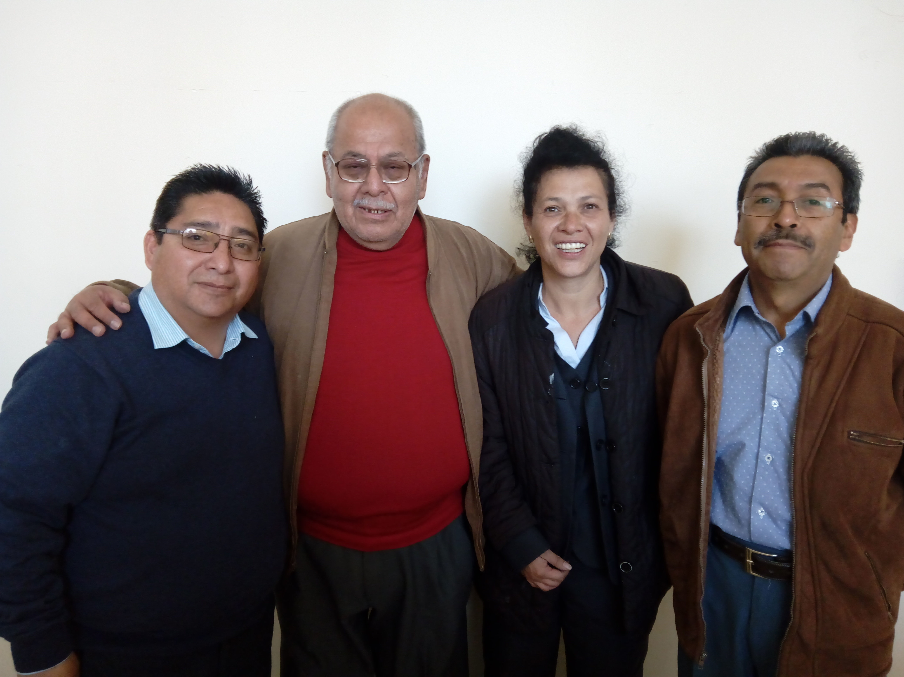
PRODUCTO 3. FOTOGRAFÍAS DE SESIÓN

Slide 13
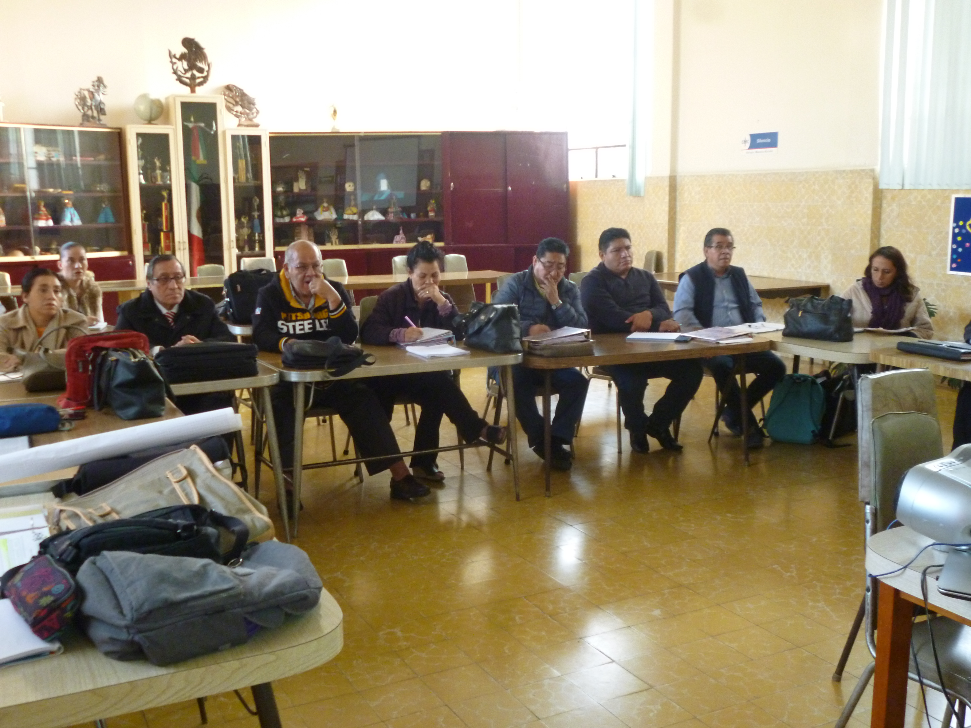

Slide 14
2ª. Reunión de trabajo

Slide 15
EL ARTE DE FORMULAR PREGUNTAS ESCENCIALES
Formular preguntas para entender los Preguntas analíticas
fundamentos de las disciplinas enfocadas en los GENERAR PREGUNTAS
comportamientos del
pensamiento
Formular preguntas Formular preguntas Entender la lógica Conceptos Datos Interdisciplinaria
Fundamentales de en las artes de la disciplina
La ciencia Cuestionarios, mapas
preguntas, conceptos,
dibujos, ideas
Identificar sus fortalezas
y debilidades PREGUNTAS EVALUATIVAS
Cuestionar para aclarar Tipos de preguntas Evaluar razonamientos
y precisar al leer y escribir
IMPARCIALIDAD
Utilizar siempre Evalúan un sistema Evalúan sistemas CLARIDAD
ética y logística en conflicto PRECISIÓN
EXACTITUD

Slide 16
MÉTODOS RADIOMÉTRICOS
Indagación en la ciencia y en Se recordó de la posibilidad de
Las aulas de clase muerte de los árboles por el agua
Recordando que la edad de los árboles salada, pero la incógnita ¿cómo
o el descubrir hace cuanto murieron llegó hasta esta zona?
Recordar conocimientos previos se puede llevar a cabo observando el
Para iniciar con una restricción número de anillos que tiene en su
A la incógnita a investigar tronco
Volviendo a recordar conocimientos
previos y la posibilidad de un Tsunami
De esta forma descubre que su provocado por un terremoto
hipótesis fue verdadera y que
por tal motivo los árboles murieron
Lo que nos lleva a pensar que la De esta forma podemos llegar a la
Investigación tiene que ver mucho conclusión que como profesores
Con el interés personal sobre el tenemos que llegar y fomentar a los
Tema descrito De la misma forma en el caso de la profesora alumnos hacia la investigación
Graham se siguieron los mismos pasos de
indagación, lo cual los llevó al planteamiento
Basada en la curiosidad y en este caso del problema y creación de hipótesis y de esta
En elementos de medición previamente forma llegar a un resultado específico
aplicados

Slide 17
EL ALCOHOLISMO COMO UN FÉNOMENO SOCIAL
INTEGRANTES:
RAYMUNDO A. LOREA D. FÍSICA
DIONICIO VICTOR GONZALES ACEVEDO MATEMÁTICAS
FERMIN TEMAHUAYA YAXI LITERATURA
LESVIA DEL CARMEN PEREZ HERNANDEZ ÉTICA

Slide 18
Nombre del proyecto
1. Bitacora-interdisciplinaria-de-usos-y-costumbres-a-traves-del-tiempo
Justificación del proyecto:
La ideología preponderante en un determinado contexto histórico-social repercute en todos los aspectos de una sociedad. Su forma de vida, sus creencias, sus costumbres, sus expresiones artísticas, etc. Todo está íntimamente relacionado con las ideas con las que las personas rigen su conducta.
Así, etapas de la historia de la humanidad como la Edad Media y Renacimiento, las cuales son las etapas trabajadas en el presente proyecto, evidencian su estilo y creencias en su producción literaria, pictórica, higiene y salud, creencias, sistema social y económico.
2. Bioingenieria, soluciones creativas para problemas de México
Justificación:
México es una sociedad que consume tecnología prácticamente para cualquier actividad que se realiza dentro del país. El costo de importar tecnología es muy elevado, lo que se refleja en los precios desbordados, enfatizando la brecha que existe entre las clases sociales. Se persigue que los alumnos palpen la posibilidad de inventar y crear satisfactores a las necesidades del país, en especial dentro del área médica.
3. Combatiendo asertivamente la violencia intrafamiliar
Justificación:
Estimular el refinamiento, extensión y transferencia del aprendizaje académico en un proyecto interdisciplinario de impacto y trascendencia para la comunidad.
Es asi, que la intención cae dentro del rubro de innovación puesto que debe ser un proyecto que impacte de manera significativa en las familias

Slide 19
Dar explicación | Resolver un problema | Hacer más eficiente o mejorar algo | Inventar, innovar, diseñar o crear algo nuevo
La ideología preponderante en un determinado contexto histórico-social repercute en todos los aspectos de una sociedad. Su forma de vida, sus creencias, sus costumbres, sus expresiones artísticas, etc. Todo está íntimamente relacionado con las ideas con las que las personas rigen su conducta. |  |  | Sabiendo el impacto que tiene la T V en esta población, se decretó hacer una campaña publicitaria que llegue a las familias y genere cambios a partir de la reflexión y toma de conciencia, con diferenciales pertinentes para alcanzar el impacto deseado.

Slide 20
Objetivo general:
Conectar subtemas de las tres materias que se encuentran en el programa operativo y que los alumnos lo redacten en una paráfrasis que explique la relación que hay entre las mismas. Deducir las repercusiones (higiene, economía, expresiones artísticas) de una determinada ideología en un contexto histórico específico y su seguimiento hasta el presente.
2. Comprender la importancia social de la creación de la tecnología médica, dirigida a resolver problemas que se identifican a través del estudio epidemiológico de la población mexicana y se resuelvan a través de la comprensión especializada de las patologías relevantes para el sector salud que permitan bocetar diseños de instrumentos y dispositivos médicos que constituyan una propuesta tecnológica rentable.
3. Estimular el refinamiento, extensión y transferencia del aprendizaje académico en un proyecto interdisciplinario de impacto y trascendencia para la comunidad.

Slide 21
Disciplinas 1. 2. | CIENCIAS SOCIALES LITERATURA UNIVERSAL | ESPAÑOL EDUCACIÓN PARA SALUD | BIOLOGÓIA MATEMÁTICAS
Contenidos | Epidemiología. ¿Qué necesita México para tener una mejor calidad de vida? 2. Paráfrasis, Ideología: | Lectura de comprensión Reseña o ensayo de libro Preparación de Pich Enfermedades y epidemias | Electromagnetismo de la célula. Sistema: Óseo, locomotor, nervioso digestivo, circulatorio Gráficas (matemáticas)
Conceptos clave | Tecnología aplicada al desarrollo social. Componentes sociales en la salud Intertextualidad La paráfrasis general conecta toda su investigación y la relación con las tres materias. | Tipos de texto. Lecturas de comprensión. Ensayo Intertextualidad La paráfrasis general conecta toda su investigación y la relación con las tres materias. | Psicología del cuerpo humano Intertextualidad La paráfrasis general conecta toda su investigación y la relación con las tres materias.

Slide 22
Objetivos o propósitos | Comprender la importancia de la tecnología y los componentes sociales en el desarrollo de un país Redacción de paráfrasis | Comprender y analizar diferentes tipos de fuentes así como búsqueda especializada; uso de ensayo como medio de expresión Redacción de paráfrasis | Comprender la fisiología del cuerpo humano, en específico de la zona de estudio Redacción de paráfrasis
Evaluación | Investigación y lectura sobre el status quo de la Salud Pública de México Fotografías Secuencia didáctica Trabajo en equipo | Lectura de textos especializados; búsqueda y análisis de información, lecturas de comprensión y uso de ensayo Fotografías Secuencia didáctica Trabajo en equipo | Fundamento de Fisiología recuperados para proponer el dispositivo médico Fotografías Secuencia didáctica Trabajo en equipo

Slide 23
¿Qué tipos de evaluación emplean? | Justificación social de la propuesta. Se declara una tesis sobre la tecnología y el desarrollo social Trabajo en equipo Elaboración de gráficos y Rotafolios Rúbrica | Escritura en el diseño del prototipo fina. Declara la importancia de desarrollar el dispositivo, recuperando estudio de mercado, importancia social y rentabilidad del mismo Trabajo en equipo Elaboración de gráficos y Rotafolios Rúbrica | Propuesta del dispositivo médico que integre conceptos. Explica como funciona el dispositivo recuperando conceptos biológicos y químicos Trabajo en equipo Elaboración de gráficos y Rotafolios Rúbrica

Slide 24
Esquema del proceso de construcción del proyecto
 | Disciplina 1 | Disciplina 2 | Disciplina 3
Preguntar y cuestionar | ¿Cuál es la relación que existe entre la ideología de la época y la forma de vida de la sociedad, ya sea en el ámbito de la salud, economía, arte; ¿en dos periodos específicos, Edad Media y Renacimiento y sus consecuencias? | ¿Cuál es la relación que existe entre la ideología de la época y la forma de vida de la sociedad, ya sea en el ámbito de la salud, economía, arte; ¿en dos periodos específicos, Edad Media y Renacimiento y sus consecuencias? | ¿Cuál es la relación que existe entre la ideología de la época y la forma de vida de la sociedad, ya sea en el ámbito de la salud, economía, arte; ¿en dos periodos específicos, Edad Media y Renacimiento y sus consecuencias?
Despertar el interés | A partir de una exposición de los profesores presenta el contexto histórico de la época mediante un video. | A partir de una exposición de los profesores presenta el contexto histórico de la época mediante un video. | A partir de una exposición de los profesores presenta el contexto histórico de la época mediante un video.

Slide 25
Recopilar información a través de la investigación | Los alumnos investigan los textos literarios más relevantes de la época y encuentran presente en las historias características de la época. Realizan junto con la profesora la lectura y análisis de un texto medieval. Vaciar la información en el formato asignado para redactar una paráfrasis que involucre tres materias: EPS, LITE, MATE La profesora expone el contexto histórico de la época Se hace énfasis en la ideología: Homocentrismo | Vaciar la información en el formato asignado para redactar una paráfrasis que involucre tres materias: EPS, LITE, MATE. La docente analiza aquellas ciencias biológicas y sociales que coadyuvan con la medicina. - El alumno investiga los diferentes periodos en los que se divide la historia natural de alguna enfermedad para su análisis utilizando los niveles de Leavell y Clark | Vaciar la información en el formato asignado para redactar una paráfrasis que involucre tres materias: EPS, LITE, MATE. El profesor explica la importancia de las funciones exponenciales y logarítmicas en fenómenos reales. El profesor explica a los alumnos el concepto de ecuación logarítmica

Slide 26
Organizar la información | La actividad fue muy compleja, los alumnos tuvieron que realizar varias cosas al mismo tiempo, esto benefició en que el trabajo fue repartido equitativamente entre los 5 integrantes de cada equipo. No hubo nadie que no hiciera nada. El tiempo fue un poco limitante, podría realizarse mejor en tres sesiones de 50 minutos y así se terminaría incluso con una retroalimentación y autoevaluación en el mismo día (general para las tres disciplinas) | La actividad fue muy compleja, los alumnos tuvieron que realizar varias cosas al mismo tiempo, esto benefició en que el trabajo fue repartido equitativamente entre los 5 integrantes de cada equipo. No hubo nadie que no hiciera nada. El tiempo fue un poco limitante, podría realizarse mejor en tres sesiones de 50 minutos y así se terminaría incluso con una retroalimentación y autoevaluación en el mismo día (general para las tres disciplinas | La actividad fue muy compleja, los alumnos tuvieron que realizar varias cosas al mismo tiempo, esto benefició en que el trabajo fue repartido equitativamente entre los 5 integrantes de cada equipo. No hubo nadie que no hiciera nada. El tiempo fue un poco limitante, podría realizarse mejor en tres sesiones de 50 minutos y así se terminaría incluso con una retroalimentación y autoevaluación en el mismo día (general para las tres disciplinas

Slide 27
Llegar a conclusiones parciales útiles para el proyecto | Se hace una reunión plenaria donde se debaten las ideas propuestas, se analizan desde diversos puntos de vista y se eligen las que sean más relevantes para el proyecto, para implicaciones de las Ciencias Sociales. | Se hace una reunión plenaria donde se debaten las ideas propuestas, se analizan desde diversos puntos de vista y se eligen las que sean más relevantes para el proyecto, para implicaciones del uso del lenguaje. | Se hace una reunión plenaria donde se debaten las ideas propuestas, se analizan desde diversos puntos de vista y se eligen las que sean más relevantes para el proyecto, para implicaciones de las ciencias exactas, en particular de la biología.
Conectar | Cada disciplina aporta su enfoque particular para enriquecer el proyecto y analiza de qué manera el tema estudiado tiene implicaciones con las diversas asignaturas involucradas. Esto se logra en un debate de ideas y en un análisis de cómo la sociedad y la cultura son un sistema que se interrelaciona. Trabajar por proyectos permite darle sentido al aprendizaje de una materia escolar. En el caso presentado los alumnos eligen la materia, por lo que de entrada hay una ventaja sobre la complejidad del proyecto que se puede abordar. Los contenidos temáticos de la materia de Biología y Física se abordan en el trabajo del proyecto pero adicionalmente se cubren temas y se desarrollan habilidades no declaradas dentro del plan disciplinar,

Slide 28
Evaluar información generada | Dentro de los logros alcanzados del proyecto se incluyen: 1) Los alumnos abordaron los objetivos de la materia a través de la aplicación de conceptos y habilidades 2) Los alumnos conocieron un campo de trabajo que es cercano a ellos. 3) Los alumnos aplican habilidades de lectura, expresión oral y expresión escrita. 4) Los alumnos aprenden a solicitar asesoría de expertos. 5) Los alumnos conocen y se acercan a la tecnología, a través de conocer el prototipado 3D y la robótica. 6) Los alumnos participan en un concurso iberoamericano y presentan sus proyectos ante un jurado experto 7) Los alumnos entienden la influencia de un área de estudio en la realidad social mexicana. Una de las dificultades del proceso fue la exigencia del proyecto de asesoría constante de dos especialistas, el de Biología y el de Física, el trabajo hubiese sido más sencillo y más rico de haber contado con un profesor titular adicional de Física siempre presente en el salón de clases. En el desarrollo del trabajo hubo temas propuestos que debieron valorarse pues surgen prioridades que no se pueden ignorar; por ejemplo se sacrificó estudiar un plan de negocios a fondo por reforzar las habilidades de lectura. Dependiendo el nivel conceptual, de habilidades y de autonomía del grupo que se recibe es el logro de todos los objetivos del proyecto; éstos necesariamente deberán ser adecuados al nivel de desarrollo próximo del grupo. En esta experiencia no se contó con la infraestructura para probar muchas de las propuestas de los alumnos (impresoras 3D, material de robótica, asesores técnicos en el área), este tipo de propuestas pueden ser usadas para conseguir fondos y medios para poner a prueba las ideas de los alumnos.

Slide 29
Tiempos dedicados al proyecto por semana | Presentación del proyecto
Una sesión semanal quincenal por parte de cada una de las cuatro materias, y una hora semanal por parte de la materia integradora (en este caso Ética). Total 20 sesiones. Reflexión y primeras ideas: sesión 1 Análisis de dudas: sesión 2 Discusión de anteproyecto y lista de cotejo para evaluación. sesión 3 Análisis y organización de información sesión 4, 5 y 6 Vinculación interdisciplinaria sesión 7, 8 y 9 Presentación de información sesión 10 y 11 Aplicación en el proyecto sesión 13, 14, 15, 16, 17 y 18 Seguimiento a la retroalimentación sesión 19 -40 Lista de cotejo sesión 41-51 | Los alumnos harán una presentación tipo programa de divulgación de la ciencia en equipo en la fecha destinada para ello, mediante cañón y tics a su criterio, para dar a conocer objetivos, desarrollo y logros del trabajo, a profesores, compañeros autoridades y padres de familia

Slide 30
Planeación de proyectos Interdisciplinarios | Documentación del proceso y portafolios de evidencias
¿A qué responde la necesidad de crear proyectos interdisciplinarios como medio de aprendizaje? ● Responde a la búsqueda de la educación del siglo XXI. ● Dar respuesta a los contextos donde se lleva a cabo la educación. ● Regresarle al alumno herramientas para que aprenda y logre el descubrimiento de los conceptos, respuestas en diferentes contextos, que el alumno descubra la respuesta. ● La respuesta a esa búsqueda o inquietud es la interdisciplinariedad. El involucrar el trabajo AUTONOMO de los alumnos. Las relaciones de los conceptos con una visión socio constructivista y cognitiva. | ¿Qué se entiende por “Documentación”? ● En este tipo de trabajos; el profesor debe ser un observador de lo que van haciendo sus estudiantes y todo lo que observe es digno de documentar y hay que señalar que en este proceso no siempre es la evaluación la que se documenta. ● Es importante documentar todo lo que observa. Si solo documentamos las herramientas de evaluación nos quedamos cortos porque solo evaluamos adquisición de conceptos pero no el proceso para obtenerlos. ● Es decir, se logra un registro de evidencias que muestran los caminos y procesos preliminares utilizados para poder ser consultados sin que se altere la información pactada. ● Es importante darle valor a cada etapa del proceso y por lo tanto tener evidencias de cada paso.

Slide 31
¿Cuáles son los elementos fundamentales para la estructuración y planeación de los proyectos interdisciplinarios? Se puede manejar desde cuatro ejes correlacionados: a) Adhesión del docente en desarrollar desde su campo de conocimiento, a trabajar en forma multidisciplinaria y cooperativa con la demás planta docente para el trabajo colaborativo. Reconociendo que habrá que considerar la indagación, documentación, análisis, medición e interpretación de resultados para con los demás involucrados, llegar a un conocimiento consensado. El maestro debe conocer a la perfección los contenidos de su programa, sus características y sus contenidos para que sepa como relacionarlos con otras asignaturas. b) El alumno entra a una nueva forma de trabajo y pasa a ser la parte activa en la indagación, investigación y organización de la información, guiado por él maestro, institución educativa y entorno social.. | ¿Qué evidencias de documentación concretas se esperan cuando se trabaja de manera interdisciplinaria? ● Las evidencias de documentación son las que contribuyen y dan sustento a la obtención del producto y los involucrados en el proceso. ● Propuesta de pensamiento visible: promueven las ideas de los alumnos, puedan quedar materializadas. ● Formas de materialización: rotafolios, notitas, la palabra, utilizar las tecnologías de la información, un micrófono y grabar discusiones, teléfono tomando fotos, videograbaciones acciones, una visita virtual, grafico, medios electrónicos, modelos, dibujos, bocetos, y materiales que sea prudente colectar para dar evidencia cabal del porqué de las cosas.

Slide 32
c) La institución educativa que deberá marcar en sus planes educativos, el aprendizaje por conocimiento o competencias. d). El entorno social, que cada día es más demandante y que ejerce gran influencia de lo que se necesita como educación práctica y objetiva pues planes y programas que no se actualicen generan educación mediocre y si practicidad. ¿Cuál es “el método” o “los pasos” para acercarse a la Interdisciplinariedad”? 1. El profesor debe conocer los elementos de su programa y establecer los ejes en los que se trabajará. Desde cada eje, establecer una secuencia en cómo se trabajarán los contenidos y establecer hipótesis de trabajo simultáneas con las otras áreas del conocimiento. 2.- Jerarquizar estos elementos para saber lo significativo de sus temas. | ¿Cuál es la intención de documentar en un proyecto y quién lo debe de hacer? ● Para empezar el proyecto el profesor debe documentar sobre un concepto; quien lo dijo, porqué lo dijo, como lo dijo… ● Se menciona un trabajo muy útil de Harvard que se llama “Pensamiento visible” En este tipo de evidencias las ideas de los estudiantes se uedan materializadas con algo. En el pasado se utilizaban rotafolios, post it, cuadernos, etc. Pero ahora podemos utilizar un micrófono para que un estudiante se exprese, un teléfono con fotos, una grabación en entrevistas, una visita virtual. No evaluamos adquisición de cada alumno de manera cuantificable, pero obtenemos algo más significativo. ● El logro es cuando de lo que se obtuvo, el profesor elige lo que es digno de compartirlo a otros.

Slide 33
3.- Relacionarse o verse con otro profesor o profesores de otras áreas. 4.- Reconocer un elemento o caso de la realidad que se pueda resolver a partir de dos áreas. Si se hace al revés, primero el caso y luego los conceptos de la asignatura puede ser que se esté forzando demasiado con los contenidos. ¿Qué características debe de tener el nombre del proyecto interdisciplinario? ● Deberá responder a cada una de las disciplinas desde las cuales se ésta abordando el proyecto, debe ser explicativo, delimitar de acuerdo con los ejes que participaran para facilitar la búsqueda de la propuesta. | ● Se requiere que el docente tenga evidencia para conocer los avances del trabajo que están construyendo, registrar el curso que lleva el proyecto, la documentación permite hacer comparaciones, establecer cómo se inició y cómo llega al final, se revisa constantemente para obtener una motivación intrínseca mediante logros, seguimiento al proceso, analizar el proceso de indagación y dar una retroalimentación. ● Es importante con la documentación regresarle la autonomía al alumno, con la finalidad de comprometerse a aprender utilizando una motivación intrínseca.

Slide 34
Gestión de Proyectos interdisciplinarios | El desarrollo profesional y la formación docente
¿Qué factores se deben tomar en cuenta para hacer un proyecto? ¿Cómo se deben organizar? ● Sacar la propuesta problematizadora. ● Escuchar a los alumnos, ya que de ellos puede salir el proyecto, o el problema a resolver. ● Debe nacer del interés auténtico de los profesores. ● Visión compartida de las diferentes asignaturas. ● Conocer el programa e intercambiarlo. ● Obtener la propuesta problematizadora, el conflicto. ● Generar objetivos a corto, mediano y largo plazo, para obtener productos medibles para ser evaluados y obtener el producto final, y la evaluación sea interdisciplinar. ● Seleccionar el momento del ciclo escolar donde es conveniente realizarlo. ● Organizar los horarios donde los docentes puedan participar juntos con los alumnos en espacio y tiempo. | ¿Qué implicaciones tiene, dentro del esquema de formación docente, el trabajo orientado hacia la interdisciplinariedad? ● Se es más productivo, con mejores alcances en los resultados de trabajo docentes y sobre todo también permite reajustarse a los nuevos momentos que demandan las nuevas generaciones, pues no se puede segur enseñando bajo la misma forma que se hizo décadas atrás. ● Se rompe totalmente la pasividad de solo escuchar o escribir, dictar o memorizar o de no dar importancia al aprendizaje. ● Enseñanza para la comprensión ● La evaluación formativa, acompaña y el maestro se vuelve un observador permanente en el proceso, entonces aprovecha el proceso y la evaluación aprovecha cada momento para que se aprenda, pero el profesor no es el centro. ● Evaluar para aprender ● Flexibilidad de pensamiento

Slide 35
● Dividir el proyecto en etapas, diferenciando y respetando los avances de los alumnos. ● Evaluaciones parciales. ● Obtener el producto. ● Difundir el proyecto, resaltando las habilidades necesarias para completar el producto. ● Retroalimentación de la experiencia, de todo el proceso. Dar un espacio para observar la consolidación de los aprendizajes en el proceso. ● Ciclo de indagación, el profesor debe tener claridad en las fases a desarrollar del proyecto. ● Generar espacio para que los alumnos se acerquen a las fuentes de información, libros, expertos, internet, espacios a utilizar y valorar. ● Formas de organizar, interpretar y expresar el proceso. ● Creación de los productos del proyecto. ● Se deben identificar diferentes ejes y de acuerdo a ellos hacer equipos de trabajo. Por ejemplo, hay temas que pueden trabajar perfectamente bien la sociología y la historia. Eso no quiere decir que en | ● Conciencia en la construcción del pensamiento ● El maestro aprende a preguntar, pues el también forma parte de la indagación. ●El maestro incrementa su propia cultura, enriquecimiento mutuo. ●El trabajo en equipo, el ser flexibles, el cooperar con otros profesores y que el alumno lo haga con otros compañeros. Esto en ocasiones es lo más complicado pero no imposible de resolver. ¿Qué dimensiones deben tenerse en cuenta para proyectos interdisciplinarios? ● Conceptos trascendentes y contenidos con las diferentes áreas de trabajo, compromiso compartido, información y comunicación, objetivas puntuales y comunes, disposición al aprendizaje continuo. ● Eliminar la postura del docente controlador, pues es un monitor pero no es el único que dirige.

Slide 36
donde las asignaturas sean muy diferentes no pueda funcionar un trabajo interdisciplinario, pues un equipo formado por un arquitecto, un psicólogo y un matemático puede encontrar muy significativo el resultado. ● La retroalimentación y la auto-experiencia se deben dejar por escrito para evidenciar los cambios logrados. ¿Cómo se pueden identificar los puntos de interacción que permitan una indagación, desde situaciones complejas o la problematización? ● Observar la realidad es el punto clave. El maestro es el primer investigador y debe entender las relaciones de los puntos que hacen la complejidad. El pensamiento crítico, el juego, el tema que tenga que ver con la cultura, con un contexto y que dé pie a investigación, propuestas, etc. Ya teniendo concepto debemos llegar a preguntas que no tengan respuesta inmediata. | ● El docente se reta a seguir aprendiendo, a construir los procesos con los alumnos ● El proyecto es una obligación compartida ● Monitorear los portafolios de otras escuelas y así volver esta experiencia una oportunidad de aprender de los demás ● Enriquecer el proyecto usando los medios de comunicación para enriquecer con las experiencias de otros expertos. ● Básicamente la Institucional, la docente o académica, las habilidades y actitudes, la interpersonal, sociocultural, la cultural, la edad, creencias, formación profesional entre otras. ● El mundo en sí funciona de manera interdisciplinaria. No vemos con una sola perspectiva las cosas que suceden en la realidad. ● Debemos tener disposición para el conocimiento. El modelo del profesor tradicional debe cambiar si se tiene disposición para otro tipo de experiencias. ● El alumno puede pensar en los contenidos, quienes los dieron, como ha sido el proceso y encontrar la verdad en todo.

Slide 37
● Reconocer que no con todos los puntos se pueden indagar. ● El docente debe entender la complejidad de la problematización. ● Existen varias formas de transmitir el conocimiento, de indagar, de accesar al conocimiento. ● El docente deberá entender que el conocimiento no está acabado. ● Cuestionar de donde surge la propuesta curricular, las cuales deben brindar al alumnado lo mínimo para comprender la realidad del mismo. ● Toda vez que se ha logrado el consenso multidisciplinario de la forma de abordad un contenido o tema en particular y dado que la realidad es cambiante, compleja y multifactorial, entonces cada participante establecerá lo máximos o mínimos críticos que afectarán al proceso de trabajo y con ello se estará previniendo los desvíos al objetivo establecidos, todo ello desde un pensamiento crítico. ¿En qué debemos poner atención, para saber si es necesario hacer cambios en el trabajo diario que ya realizamos? | ● Darles a los maestros modelos de éxito de lo que quieren para su institución es parte de la transformación educativa. “Aprender a pensar a partir de lo que piensa el otro”.

Slide 38
●Debemos pensar siempre durante el proceso que no hay un solo camino para llegar a las respuestas. El proyecto interdisciplinario va cambiando según lo que se vaya obteniendo. De acuerdo a los resultados el proyecto va cambiando. El proyecto por lo tanto debe ser flexible. ● En saber si lo que expone es plenamente pertinente y puede realizarse por el grupo interdisciplinario y facilita la indagación del conocimiento por parte de todos los participantes. ¿Cómo beneficia al aprendizaje el trabajo interdisciplinario? ● Ayuda a la solución de problemas, se fortalecen los aprendizajes, se da énfasis a procesos de indagación,fomenta el pensamiento crítico, el obtener información y analizarla, la toma de decisiones, ayuda a establecer relaciones entre las asignaturas y no verlas como contenidos aislados sin conexión, fomenta la innovación, conocer la realidad de diferentes contextos, busca respuestas a través de la reflexión, interrelaciona herramientas de diferentes materias, generar otros espacios de aprendizaje. Se le da importancia a los conceptos no solo los contenidos Y todos eso elementos son básicos para el aprendizaje; para la adquisición de conocimientos.

Slide 39
Introducción y/o justificación del proyecto.
En los centros escolares de nivel medio superior es común que los jóvenes que cursan el nivel bachillerato consideren que para una adecuada socialización y la construcción de círculos de amistad es necesario el consumo de bebidas alcohólicas.
El consumo de bebidas embriagantes ha sido un común de la población estudiantil que cursa el nivel medio superior, ya sea como una forma de expresión de libertad, rebeldía o por fenómeno cultural.
El alcoholismo es un problema social que influye en el ámbito laboral, social y personal de los adolescentes y que deriva en muchos casos en violencia de diversos tipos.
II. Intención.
Explicación | Como resolver el problema | Como optimizarlo | Como crear o innovar
Un tema que los alumnos desean abordar, pero no saben como | Se puede abordar a partir de ejemplos de vida personal y sociocultural. Al personalizar, se priorizan situaciones reales que en ocasiones no abordan en libros o revistas. La solución al problema esta en la generación de conciencia sobre las causas que originan el alcoholismo y las consecuencias que se presenta en el entorno del estudiante. | El trabajo en equipos facilita la obtención de información, la elaboración de herramientas para la obtención de datos y el levantamiento y exposición de resultados | Formar al interior del colegio grupos de teatro que aborden esta problemática desde diversos ángulos y adecuar la información para brindarla a los alumnos desde preescolar hasta bachillerato e inclusive a padres de familia

Slide 40
OBJETIVO GENERAL:
Crear conciencia en el estudiantado a nivel general y el particular a los jóvenes de preparatoria del daño en su organismo y consecuencias sociales y familiares que trae consigo el alcoholismo.
IV. Disciplinas involucradas en el trabajo interdisciplinario
DISCIPLINAS | LITERATURA | FÍSICA | LÓGICA/ ÉTICA
1. Contenidos | El texto argumentativo Poesía vanguardista Elaboración de carteles Publicitarios | Estadísticas sobre enfermedades más comunes | Problemas éticos
2. Conceptos clave trascendentales | Sustancia Contextos Porcentajes Familia Proyecto de vida Adicción Sociedad Enfermedad Comunicación Autoestima | Índice de mortandad. Accidentes de accidentes por efectos del alcohol Pérdidas humanas | El tema de la moral El ser humano visto desde diversos enfoques filosóficos

Slide 41
3. Objetivos o propósitos alcanzados |  | Se pretende crear conciencia en los daños morales que se provoca a los familiares así como la perdida de vidas | Comprender y analizar las implicaciones éticas y morales que el abuso del alcohol tiene para el individuo. Vincular el tema del alcohol con otras aspectos del comportamiento humano
4. Evaluación ¿Cómo se demuestra el avance? | Carteles y trípticos Información impresa Fichas de trabajo Exposiciones grupales. Mediante una memoria de imágenes se puede mostrar el proceso del proyecto, así como con la videograbación | Trabajo de investigación sobre implicaciones personales, familiares y sociales que tiene el abuso del alcohol. Ensayo “el alcoholismo en los adolescentes como un componente en la desintegración social” | Trabajo de investigación sobre implicaciones personales, familiares y sociales que tiene el abuso del alcohol. Ensayo “el alcoholismo en los adolescentes como un componente en la desintegración social”
5. Tipos de evaluación | Rúbrica para exposición oral. Formato de valoración del proyecto del profesor y uno por el alumnado | Evaluación por parte del profesor, por parte de los compañeros y una autoevaluación | Evaluación por parte del profesor, por parte de los compañeros y una autoevaluación

Slide 42
 | Disciplina 1 | Disciplina 2 | Disciplina 3
Cuestionar y preguntar | ¿Qué beneficios tiene para tu cuerpo ingerir alguna bebida alcohólica? ¿Sabes cómo afecta ingerir una bebida alcohólica en tu cuerpo? ¿Qué porcentaje de alcohol puede tolerar tu cuerpo? ¿Qué significa ingerir una bebida embriagante en la sociedad? ¿Qué síntomas presenta una persona que es alcohólica?
Despertar el interés ( detonar) | Por medio de cortometrajes, notas de periódicos y mesas de discusión con temas reales
Recopilar información a través de la investigación | ¿Cómo surge el alcoholismo? ¿Qué significado tenia el las culturas prehispánicas el consumo de bebidas embriagantes? ¿Cómo afecta a un adolescente ingerir a edad temprana? Puede investigarse en biblioteca escolar, revistas, libros e internet | Índices de accidentes, perdidas materiales y humanas, perdidas parciales de miembros corporales. Investigación directa por medio de entrevistas vivenciales | Datos históricos del alcoholismo en México. Testimonios de enfermos y familiares de alcohólicos. Investigación directa por medio de entrevistas vivenciales

Slide 43
Organizar la información | Análisis de datos obtenidos Clasificación de datos Registro de información Conclusiones por disciplina Conclusiones conjuntas | Análisis de datos obtenidos Clasificación de datos Registro de información Conclusiones por disciplina Conclusiones conjuntas | Recopilación de datos. Registro de la información. Clasificación de los datos. Análisis de los datos. Conclusiones por disciplina y conjuntas.
Conclusiones parciales útiles para el proyecto | Se logra por medio del diseño en lo que se define y analiza el problema | Reunión en plenaria debatiendo ideas propuestas desde diversos enfoques, eligiendo los más relevantes para el proyecto | Reunión en plenaria debatiendo ideas propuestas desde diversos enfoques, eligiendo los más relevantes para el proyecto
Conectar | Cada disciplina aporta su enfoque particular para enriquecer el proyecto. Gran parte del éxito del mismo estribara en la claridad que tenga el alumno. Esta claridad se logrará si: Se presenta un ejemplo del producto deseado; se modela el proceso de construcción del producto; existe el diálogo constante sobre los instrumentos de evaluación y retroalimentación durante el proceso.

Slide 44
Evaluación de la información generada | Los logros a esperar son: Que los alumnos conozcan el campo de trabajo. Aplique habilidades de lectura, expresión oral y escrita. Aprendan a solicitar asesoría de expertos. Manejen la tecnología, a través del manejo prototipado 3D y la robótica. Entiendan la influencia de un área de estudio en su realidad.
Tiempos dedicados al proyecto por semana | Presentación del proyecto
Una sesión semanal quincenal por parte de cada una de las cuatro materias, y una hora semanal por parte de la materia integradora (en este caso Ética). Total 20 sesiones. Reflexión y primeras ideas: sesión 1 Análisis de dudas: sesión 2 Discusión de anteproyecto y lista de cotejo para evaluación. sesión 3 Análisis y organización de información sesión 4, 5 y 6 Vinculación interdisciplinaria sesión 7, 8 y 9 Presentación de información sesión 10 y 11 | Los alumnos harán una presentación tipo programa de divulgación de la ciencia en equipo en la fecha destinada para ello, mediante cañón y tics a su criterio, para dar a conocer objetivos, desarrollo y logros del trabajo, a profesores, compañeros autoridades y padres de familia

Slide 45
Revisión de rúbrica y preparación de la presentación. sesión 12 a 15 Ensayo general de presentación sesión 16 y 17 Presentación en auditorio sesión 18 Evaluación del profesor, pares y autoevaluación. Retroalimentación sesión 19 Plenaria sobre lo aprendido, áreas fortalecidas y áreas por fortalecer. sesión 20

Slide 46
3ª. Reunión de trabajo

Slide 47
Los puntos más importantes del proceso de construcción de sus proyectos | AVANCES | TROPIEZOS | SOLUCIONES
1. Trabajo cooperativo de los profesores | Hemos logrado conectar perfectamente los temas de las disciplinas. | Ha sido difícil, debido a que no coincidimos en horarios y empatar nuestras actividades. | Lo hemos logrado por medio de correos, reuniones breves, mensajes, fotos; y el trabajo individual de cada una de nuestro equipo.
 | Las actividades se cumplieron dentro de los tiempos establecidos. | La disparidad de los horarios de los docentes, impidió su presencia física para el análisis conjunto del trabajo heterogéneo. | Se procedió a que cada integrante escribiera sus impresiones y se reenvió la información para su retroalimentación y /o modificación.
 | Existe comunicación permanente y actitud colaborativa | Los tiempos para lograr reunirse han sido difíciles de coordinar. Surgen muchas dudas referentes a los proyectos a desarrollar. | La coordinadora establece comunicación constante y propicia los espacios, además de aclarar dudas de manera eficiente y cordial

Slide 48
2. Proceso de planeación de las propuestas para proyectos interdisciplinarios. | Cada asignatura que conforma el equipo para el desarrollo del proyecto ha iniciado con los trabajos planteados en la segunda sesión. | No todos los profesores hemos podido coincidir en tiempos, ni estado en la segunda reunión de trabajo y existió un problema con los formatos. | Hemos empleado el correo electrónico para compartir información y los materiales y en el colegio buscamos momentos para intercambiar puntos de vista y mantenernos comunicados.
 | Hemos logrado entregar en tiempo y forma todo los proyectos solicitados. | Que en ocasiones, es difícil comprender los conceptos de las diferentes disciplinas debido a que no hay mucho tiempo para intercambiar ideas. | Finalmente, hemos logrado comunicarnos de una u otra forma y hemos podido dar solución a los obstáculos de no podernos reunir
 | Se logró generar la planeación del proyecto interdisciplinario tomando de referencia en las lecturas y videos que se nos proporcionaron como material, de los cuales tomamos los pasos sugeridos y características de un proyecto interdisciplinario. | El tiempo nos hizo tropezar en varias ocasiones pues reunirnos físicamente a trabajar fue un punto complicado. | Comunicación utilizando la tecnología para llevarla a cabo

Slide 49
3. Puntos a tomarse en cuenta para la implementación de proyectos Interdisciplinarios. | Se debe contar con el tiempo suficiente para desarrollar el proyecto interdisciplinario. Deben crearse espacios para poder evaluar los avances y modificar lo que deba cambiarse. | Se han suspendido dos reuniones por situaciones ajenas a los docentes. | Se han re agendado las reuniones para poder avanzar en los proyectos
 | Que todas las disciplinas tienen conexión y por medio del trabajo se logra hacer un proyecto satisfactoriamente. | Que los horarios no empatan y por consiguiente, las reuniones y el proyecto quizá sea difícil hacerlo coincidir. | Organizar los horarios desde un principio con la finalidad de que los integrantes de cada proyecto, coincidan en horario de acuerdo a las horas a trabajar por semana.
 | Análisis conjunta de los integrantes para optimizar el proyecto. | Diversidad de horarios de los docentes. | Acuerdos para reunión presencial.
 | Comunicación asertiva Buscar puntos de encuentro entre las materias para lograr la interdisciplinariedad. Buena actitud ante el proyecto. Disposición de escucha para las propuestas e ideas de los otros profesores. Compromiso para trabajar en el proyecto. | El tiempo de planeación es corto. Las coincidencias en horario para reuniones fuero complicadas. Darle el tiempo justo a las actividades a realizarse en el proyecto. | Cumplir el cronograma de actividades para no atrasarse en el seguimiento del proyecto. Buscar puntos de reunión entre profesores, físicos o en línea. Priorizar temas del programa para darle espacio al proyecto interdisciplinario.

Slide 50
EVALUACIÓN DIAGNÓSTICA , FORMATIVA Y SUMATIVA
Diagnóstica
¿Qué es?
El instrumento que posibilita reconocer los aprendizajes previos, habilidades y resultados anteriores de un individuo o grupo
2. ¿Qué características tiene?
Evalúa contenidos, sirve para conocer procesos de aprendizaje, diagnóstica ciertos resultados, orienta una tarea
3. Quién la puede llevar a cabo o implementar?
Alumnos, profesores, directivos (en las escuelas)
¿En qué momento se utiliza?
Antes de iniciar un tema, durante el proceso educativo para adaptar actividades y al final para analizar resultados y planear consecuentemente
¿Para qué diferentes fines se utiliza?
Para conocer estilos de aprendizaje, aprendizajes previos, para adatar contenidos y para reconocer necesidades y para reconocer necesidades educativas, y así, poder realizar una planeación adecuada
7. ¿Con qué técnicas e instrumentos de evaluación contamos y como se establece?
Exámenes escritos, orales, trabajo en requipo, entrevista y observación

Slide 51
Formativa
¿Qué es?
Tiene que ver con lo ya aprendido en lo relacionado a conocimientos y conceptos en general, de la mayoría de los temas hasta este punto vistos
2¿Qué características tiene?
Que el alumno tendrá que desarrollar sus actividades intelectuales y su actitud creativa
3. ¿Quién la puede llevar a cabo o implementar?
Profesores y directivos escolares
4. ¿En qué momento se utiliza?
Al inicio del curso para que las directrices queden plenamente definidas, posteriormente se va evaluando de acuerdo a los logros o traspiés obtenidos
5 ¿Para qué diferentes fines se utiliza?
Para reconocer que los estilos de aprendizaje se adecuan y mejoran los aprendizajes previos, para adaptar contenidos y para reconocer necesidades , y así, poder complementar la planeación deseada
¿Con qué técnicas e instrumentos de evaluación contamos y como se establece?
Resúmenes, mapas mentales, esquemas, investigación y exposiciones

Slide 52
Sumativa
¿Qué es?
Es la suma de las dos anteriores
2. ¿Qué características tiene?
Conjuga todos los contenidos previos, actuales y a los que se desea llegar o que el alumno logre
3. Quién la puede llevar a cabo o implementar?
Los docentes y las autoridades, de acuerdo al programa de estudios establecido por la institución incorporante u oficial
4. ¿En qué momento se utiliza?
Al final de cada período para cotejar el nivel que se ha alcanzado, de acuerdo a los objetivos iniciales
5. ¿Para qué diferentes fines se utiliza?
Para certificar que lo planteado al inicio del curso se va alcanzando o bien si de3tectar si se tienen desviaciones y como poder corregir
6. ¿Con qué técnicas e instrumentos de evaluación contamos y como se establece?
Al principio con el programa operativo, la síntesis, las metas propias de cada institución

Slide 54
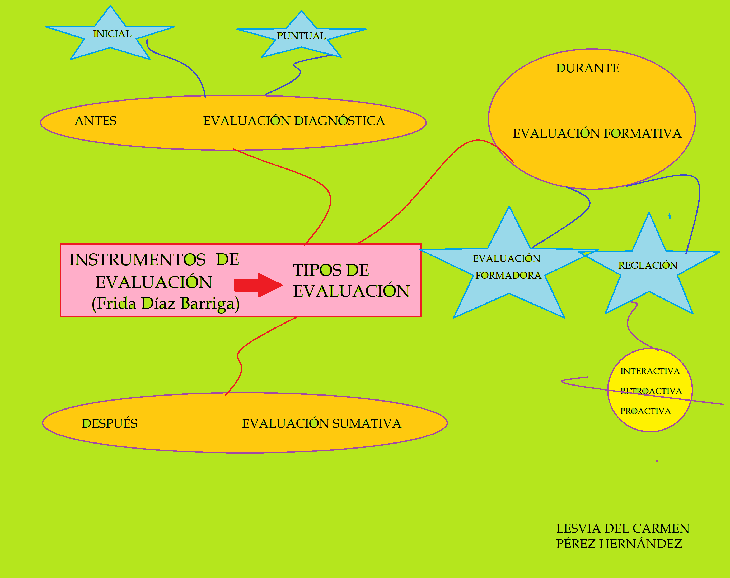

Slide 56
EVALUACIÓN
DIAGNÓSTICA
LO IMPLEMENTA
El colectivo docente o el maestro frente agrupo
¿PARA QUÉ SE IMPLEMENTA?
Para saber si el alumno es competente en ciertas áreas
CARACTERÍSTICAS
¿CON QUÉ TÉCNICAS?
¿EN QUÉ MOMENTO?
ES
*Previó al desarrollo del proceso educativo (inicio del ciclio
* Antes de abordar un tema específico.
Herramienta
Predecir u obtener datos
*Obtiene información
*Permite la reflexión y el desarrollo de habilidades del alumno
Valorar conocimientos previos
Informales
Formales
*Pruebas
*Mapas conceptuales
*mapas mentales
*Observación
*Exposiciones
*Ejercicios de lectura
Para que reconozcan lo que pueden llegar a realzar

Slide 57
 | ESCUELA PREPARATORIA MANUELA CATAÑO Nombre del profesor/a ______________________________________________________________________________ Nombre del profesor/a ______________________________________________________________________________ Nombre del profesor/a ______________________________________________________________________________ Nombre del profesor/a ______________________________________________________________________________ Grado ______________ Grupo ______ Ciclo Escolar: 2018 - 2019 Nombre del alumno _________________________________________________________________________________ Nombre del alumno _________________________________________________________________________________ Nombre del alumno _________________________________________________________________________________ Nombre del alumno _________________________________________________________________________________

Slide 58
Planeación por sesión para Proyecto Interdisciplinario
Fecha de elaboración
Fechas de aplicación
Nombre del proyecto
Asignaturas involucradas

Slide 59
Conceptos clave del proyecto por asignatura
1 | 2 | 3 | 4
Actividades enseñanza aprendizaje a realizar por asignatura y conjuntas
Sesión 1
Asignatura A. | Asignatura B. | Asignatura C. | Asignatura D
Actividades .
Materiales.

Slide 60
Sesión 2
Actividades .
Materiales.
Sesión 3
Actividades .
Materiales.

Slide 61
Sesión 4
Actividades .
Materiales.
Evaluación
Asignatura A. | Asignatura B. | Asignatura C. | Asignatura D.
Conjunta

Slide 62
 | ESCUELA PREPARATORIA MANUELA CATAÑO Nombre del proyecto ___________________________________________________________________________ Nombre del alumno ____________________________________________________________________________ Grado ______________ Grupo ______ Nombre del profesor/a _________________________________________________________________________
LISTA DE COTEJO PARA TRABAJO DE INVESTIGACIÓN

Slide 63
Criterios a evaluar | Indicadores | Porcentaje | Cumple |  | Observaciones
 |  |  | SI | NO
Presentación | Entrega de investigación en computadora, ordenada, con buena ortografía, limpia, en hojas tamaño carta y en fólder | 10
Índice | Incluye título, apartados, diagramas, ilustraciones, etc. | 5
Resumen | Explica de manera breve el contenido del trabajo, el planteamiento del problema, el método y sus resultados. | 5
Introducción | Comprende los antecedentes en forma breve de los objetivos y preguntas de investigación, su justificación, el contexto, los temas más importantes y los términos en que se realizó el estudio. | 10
Marco teórico | Plantea el marco teórico y explica las teorías y estudios iniciales que se relacionaron con el planteamiento de la investigación. | 10
Desarrollo | Reúne , ordena y presenta los datos obtenidos | 15
Conclusión | Deduce el resultado de los elementos estudiados a partir del problema planteado | 15
Referencias bibliográficas | Utiliza fuentes de información y cita textos actualizados u/o páginas electrónicas pertinentes en calidad y contenido de acuerdo al tema. | 10
TOTAL DE PORCENTAJE
OBSERVACIONES:

Slide 64
 | ESCUELA PREPARATORIA MANUELA CATAÑO RÚBRICA DE AUTOEVALUACIÓN Nombre del proyecto __________________________________________________ Bitácora interdisciplinaria alumno/a __________________________________ Puntos________ Grado ___________ Grupo _____ Nombre del profesor/a ________________________________________________

Slide 65
PLANEACIÓN GENERAL
Ciclo escolar | Grado | Fecha de inicio | Fecha de término | Equipo
Profesores Profesores Profesores profesores
Asignaturas Asignaturas Asignaturas Asignaturas
Tema:
Nombre del proyecto
Descripción
Objetivo del proyecto
Observaciones

Slide 66
SABERES | SESIONES
CONOCER
1
2
3
4
MODELO METODOLÓGICO
Conocimiento disciplinar (hacer referencia a la asignatura
Conocimiento pedagógico
Propósitos de formación desde el área | Núcleos conceptuales
¿Qué enfoque utilizará? | ¿Qué estrategia didáctica usará?

Slide 67
4ª. Reunión de trabajo

Slide 68
13. Lista de pasos para realizar una infografía digital
¿Qué es?
Representación visual que ofrece información clara, sencilla, esquemática, dinámica y resumida a través de viñetas y gráficos que son fáciles de asimilar.
Lista de pasos
Elegir un tema
Investigar, recolectar toda la información
Sintetizar
jerarquizar
Establecer conexiones entre los datos
Planificar un diseño
Seleccionar color
Seleccionar tipografía
Diseñar, seleccionar programa y realizar diseño
Mencionar todas las fuentes

Slide 69
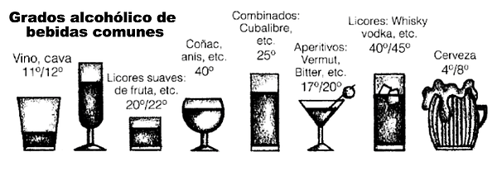
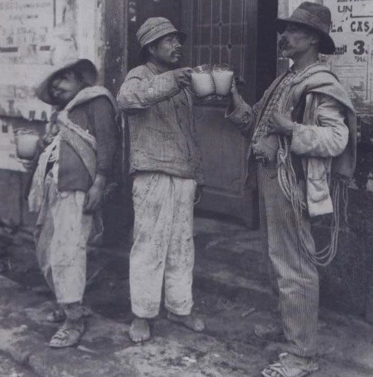
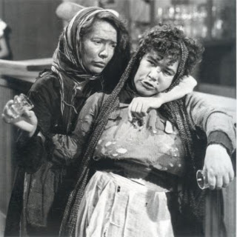
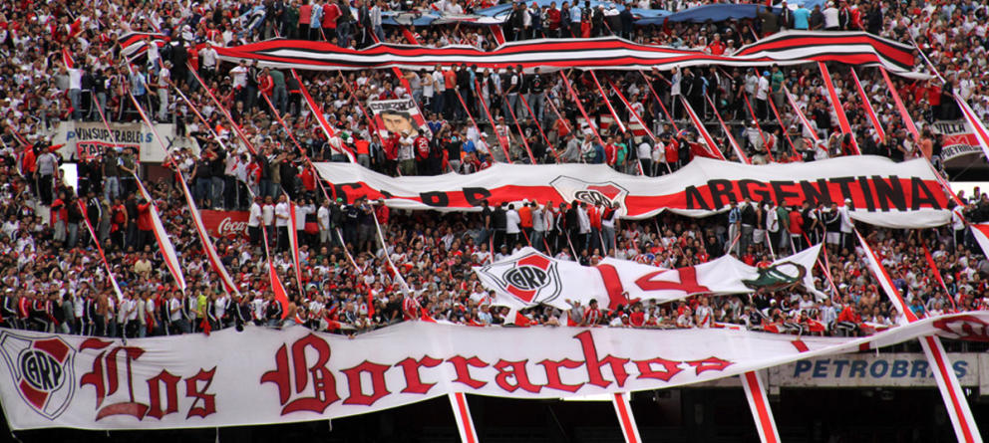
LITERATURA
FÍSICA
ALCOHOLISMO
ÉTICA
MATEMÁTICAS

Slide 70
Las principales dificultades para la construcción del proyecto interdisciplinario fueron las siguientes. La primera fue encontrar un tema interesante de mí materia que pudiera ser abordado desde disciplinas distintas a la mía. Adicionalmente, el poder vincular el tema con las vivencias cotidianas de los estudiantes, que no por eso fuera superficial o banal, y que les dejara un aprendizaje vivencial significativo. En tercer lugar, encontrar la manera de hacerlo didáctico, interactivo, y que los estudiantes pudieran hacer aportaciones desde sus propios recursos.
La primera dificultad se resolvió interactuando con mis compañeros, y proponiendo varias ideas, unas que se desecharon y llegamos a la conclusión de que el mejor tema sería uno que tratara una delicada problemática social. El segundo obstáculo implicó un honesto ejercicio de autocrítica para abandonar los términos demasiado académicos. Para esto tuve que involucrar a los alumnos en la construcción de la propuesta, escuchando sus enriquecedoras ideas. Como consecuencia de este proceso incluyente, se dio la solución al punto tres, pues los alumnos al saberse considerados en la construcción de una experiencia de aprendizaje significativo, propusieron sus propios caminos desde sus propios recursos de expresión.
EL ALCOHOLISMO
DESDE EL PUNTO DE VISTA DE LA ÉTICA
Ahora me siento muy decidida a experimentar con esta metodología cada vez que los grupos o los compañeros profesores así lo soliciten y permitan. Cada día nos da en el aula y fuera de ella la oportunidad de hacer que el aprendizaje sea deseado e importante para la propia vida.

Slide 71
Cuáles fueron las tres principales dificultades propias, para la construcción del proyecto interdisciplinario?
El principal problema para la construcción del proyecto fue coincidir en tiempo con mis compañeros, pues los horarios se empalmaban y ello dificultó que pudiésemos reunirnos. Para solucionar este contratiempo hice uso del correo electrónico y así obtener los documentos, y por este medio, hacer llegar las tareas a nuestro coordinador. Además, aproveché los pocos espacios en que pudimos vernos para comentar sobre nuestros avances. Por mi parte, logré que los alumnos del grupo con el que decidí trabajar conformara equipos y cada uno se dedicara a investigar y abordar un tema específico, relacionado con un objetivo e hipótesis que fueron trabajados en clase por todos con el fin de unificar una forma de trabajo. También se obtuvieron resultados a sobre una encuesta relacionado al alcoholismo y los datos están por graficarse y esquematizarse en una presentación PPT. Lo anterior puede comprobarse en una libreta en la que se anotó lo trabajado en clase, así como con las encuestas aplicadas por los mismos alumnos del grupo. A pesar de el trabajo tuvo un avance y se contó con la participación de los alumnos, considero que debo mejorar mis habilidades sobre metodología de investigación y proyectos interdisciplinarios con el fin de obtener mejores resultados, además de reforzar mi papel como integrante de un equipo y tomar decisiones pensando en el beneficio de todos, es decir, tratar de involucrarme más con el trabajo de mis compañeros docentes. Finalmente, puedo señalar que el trabajo por proyectos favorece una mayor relación con las demás asignaturas, una comunicación más efectiva, una vinculación con problemas reales, mismas que pueden son de interés a los alumnos, y una forma de trabajo en la que un objetivo puede ser abordada por distintas disciplinas. En el aula, puedo reforzar y favorecer las tareas en equipo y explotar diversas habilidades a partir de las aptitudes de cada alumno.

Slide 72
En la parte de las materias de física y matemáticas, las principales dificultades para la construcción del proyecto interdisciplinario fueron concientizar a los alumnos de sexto año en las áreas I y II de los daños que provoca tanto en el aspecto económico como en el del individuo en sí, para lo cual se les indujo a que investigaran las repercusiones que a través de los años y a diferentes edades así como por sexos hay en por ejemplo pérdidas de miembros del cuerpo, mutilaciones, muertes a terceros y enfermedades propias del uso del alcohol.
Los alumnos fueron a dar pláticas a los diferentes grupos del colegio para que hagan conciencia y estén ciertos que toda acción genera una reacción, como lo establece la tercera ley de Newton.
Ambos maestros llegamos a la conclusión de la importancia que representa el trabajo interdisciplinario, sin importar la materia de que se trate, ya que al final se obtendrá un producto enriquecido desde diferentes ángulos y que lo mejor de esto es que es en beneficio de los alumnos.
En los siguientes cuadros, se hace una pequeña muestra de lo que se logró con estos alumnos de último grado, esperando que ellos hagan conciencia, ya que pasan a un nivel superior, donde las tentaciones son quizá mayores que aquí.

Slide 73
El alcohol en todas sus formas es una sustancia de uso legal y está clasificado por su acción farmacológica dentro de los depresores del Sistema Nervioso Central.
PANORAMA EPIDEMIOLÓGICO Y CONTEXTO NACIONAL.
El consumo de grandes cantidades en forma episódica es el patrón de consumo característico de la población mexicana, principalmente entre los hombres, y se ha estimado que contribuye con el 9% del peso total de la enfermedad (Frenk, Lozano y González, 1994). En México, de acuerdo a la Encuesta Nacional de Adicciones (ENA), del 2008 a 2011 creció el número de bebedores; esta práctica tiene un inicio temprano, poco más de la mitad (55%) de la población que ha consumido alcohol, inició antes de los 17 años. Así mismo, la ENA 2011 reporta que el 6% de la población desarrolló dependencia, lo que equivale a 4.9 millones de personas entre 12 a 65 años, correspondiendo el 10.8% a los hombres y el 1.8% a las mujeres. La dependencia al alcohol afecta a 4.1% de los adolescentes y 6.6% de los adultos, este índice aumentó significativamente entre los hombres de 2008 a 2011, nuevamente con menos distancia entre hombres y mujeres adolescentes (3 hombres por cada mujer) que lo que se observa en la población adulta (7 hombres por cada mujer). La proporción de mujeres adultas con dependencia (1.7%) es similar a la observada en mujeres adolescentes (2%), indicando un fenómeno más reciente; entre los hombres hay dos adultos con la condición por cada adolescente.

Slide 74
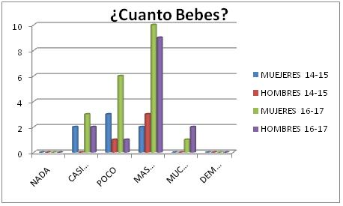

Slide 75
ACCIONES EN REDUCCIÓN DE LA DEMANDA.
Con base en el contexto anterior y considerando que México suscribió la Estrategia Mundial para Reducir el Uso Nocivo de Alcohol en mayo de 2010 en donde actualmente funge como miembro del grupo de las Américas para la Reducción del Uso Nocivo de Alcohol, se ha desarrollado la Estrategia Nacional para Reducir el Uso Nocivo de Alcohol, que consta de un amplio conjunto de acciones encaminadas a resolver los problemas causados por el Uso Nocivo de Alcohol, con la finalidad de lograr reducir sus consecuencias sanitarias y sociales a largo plazo. Las acciones propuestas en la Estrategia Nacional para Reducir el Uso Nocivo de Alcohol toman en cuenta la evidencia científica mundial, evaluada por organismos internacionales, que demuestra que existen políticas públicas efectivas en el control del consumo de alcohol (OMS,2010). 1.-Fortalecimiento de la legislación y normatividad para reducir el uso nocivo de alcohol 2.- Sensibilización, capacitación y actualización en el tema de “Uso Nocivo del Alcohol” 3.- Coordinación interinstitucional y fortalecimiento de las capacidades en materia de reducción del uso nocivo del alcohol. 4.-Implementación de acciones continúas de prevención en el uso nocivo del alcohol 5.- Implementación y desarrollo de sistemas de detección temprana y referenciación. 6- Ampliación de la cobertura de los servicios de salud y fortalecimiento de los centros de tratamiento para de los trastornos por consumo del alcohol. 7- Implementación de medidas contra la conducción bajo los efectos del alcohol. 8.- Fortalecimiento de la investigación, análisis y difusión de la información científica en materia de alcohol. 9.- Implementación de programas de atención e intervención a poblaciones vulnerables y atención a familiares. 10- Fortalecimiento de los sistemas de información y vigilancia para el uso nocivo del alcohol.

Slide 76
En la población adolescente también se encontró que el consumo de alcohol aumentó significativamente en las tres prevalencias. De tal manera que el consumo alguna vez pasó de 35.6% a 42.9%, en el último año de 25.7% a 30.0% y en el último mes de 7.1% a 14.5%. Esta misma tendencia se observó en los hombres y en las mujeres, especialmente en el consumo del último mes ya que se incrementó en el caso de ellos de 11.5% a 17.4% y en ellas de 2.7% a 11.6% En la Encuesta de Consumo de Drogas en Estudiantes 2012 en la Ciudad de México se encontró que el 68.2% de los/as adolescentes ha consumido alcohol alguna vez en su vida y un 40.1% lo ha consumido en el último mes. En esta encuesta de estudiantes se observa que el porcentaje de los adolescentes de secundaria que han consumido alcohol durante el último mes es de 27.2% y para los de educación media superior, el porcentaje incrementa a 56.5%. Los resultados globales para la Ciudad de México, indican que el 22.5% de los/as estudiantes consumieron 5 copas o más en una sola ocasión, durante el mes previo al estudio, porcentaje similar al reportado en 2009, que fue de 23.3%. Las delegaciones más afectadas por el abuso de bebidas alcohólicas son Azcapotzalco (29.9%), Magdalena Contreras (24.3%), Álvaro Obregón (24.2%), Coyoacán y Cuajimalpa (23.7% en ambas) ya que su consumo es mayor al promedio de la Ciudad de México. Por otra parte de acuerdo al Consejo Nacional para la Prevención de Accidentes (CONAPRA), el impacto del Uso Nocivo del Alcohol se refleja en los siguientes datos: • A nivel nacional, el 50% de los accidentes de tránsito están relacionados con el abuso de alcohol.

Slide 77
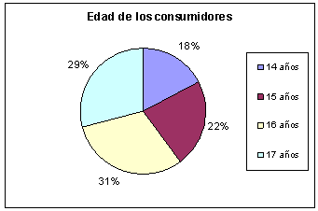
La primera causa de muerte en jóvenes en México, son los accidentes automovilísticos, el 52% de éstos se encontraban bajo los efectos del alcohol u otra droga. • Los accidentes de automotor y riñas representan la segunda causa de invalidez total y parcial en jóvenes, más de la mitad de éstos, se produjeron bajo los efectos de alguna droga. • La mortalidad asociada a los hechos de tránsito relacionados al consumo de alcohol es alta, ya que anualmente perecen 10,000 personas y otras 25,000 resultan discapacitadas. IV.

Slide 78
No se trata de impulsar una campaña para prohibirlo, sino de que las autoridades tengan presentes los riesgos que genera la venta indiscriminada de bebidas embriagantes.
Éstos son algunos datos proporcionados por la Asociación Civil Convivencia sin Violencia, referidos a 2008:
—20,000 personas murieron en accidentes y actos violentos relacionados con el alcohol
—Los accidentes y actos violentos relacionados con el alcohol son la primera causa de muerte en jóvenes de 14 a 29 años
—Después de las 2:30 AM ocurre el 75% de los accidentes automovilísticos mortales
—El alcoholímetro ha reducido hasta un 60% los accidentes mortales en el D.F.
—La tercera causa de muerte en jóvenes es el suicidio y en el 40% de ellos se encuentra alcohol en la sangre.
—El 30% de los menores que bebe admite no tomar precauciones al sostener relaciones sexuales.
—El 50% de los adolescentes prueba el alcohol a los 12 años… y a los 14 lo consume por lo menos tres veces al mes
—En México existen alrededor de 3 millones de alcohólicos, y de 12 a 13 millones más están entrando en fase de dependencia
—De acuerdo con una encuesta realizada en 18 países, México ocupa el lugar 11 en alcoholismo a nivel mundial. El 26.6% de los mexicanos son bebedores de alto riesgo, ya que toman entre cinco y 24 copas en cada ocasión
Éstos son otros datos, del Estudio Diferencias de Género en el Consumo de Alcohol en la Ciudad de México (alcoholismo temprano).
—En 1995 el consumo iniciaba a los 22 años
—En 1999 el consumo iniciaba a los 17 años
—En 2001 el consumo iniciaba a los 15 años
—En 2008 el consumo inicia a los 12 años

Slide 79
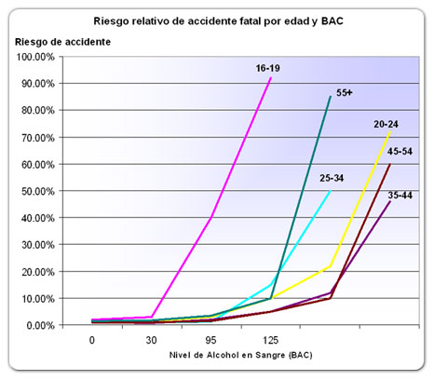

Slide 80
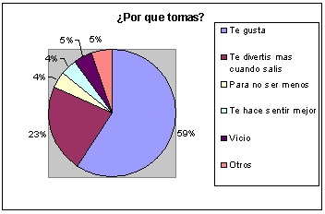
Hay más:
—Uno de cada cuatro ingresos en urgencias está relacionado con el alcohol
—El 60% de los delitos se realiza bajo el influjo del alcohol u otra droga
—El 30% de las adolescentes tiene su primera relación sexual en estado de ebriedad y no saben con quién
—3000 homicidios al año son cometidos por gente conocida en estado de ebriedad
—Uno de cada siete adolescentes tiene problemas con el alcohol
—El mayor problema de alcoholismo temprano ocurre en el DF, donde el 45% de los adolescentes consume alcohol y el 17% presenta problemas de ingestión excesiva.
Según la Encuesta Nacional de Adicciones más reciente, 281 mil adolescentes de 12 a 17 años abusan de la bebida; esto es, consumen al menos 5 copas por ocasión.

Slide 81
Los mayores índices de consumo alto de alcohol se ubican en el centro-occidente del país en los lugares de:
Aguascalientes, Zacatecas, Nayarit, Michoacán, Jalisco, Distrito Federal, Hidalgo, Tlaxcala, Morelos, Puebla y Querétaro. A éstos se suman Campeche y Quintana Roo, de la zona sur, y Sonora, Baja California Sur, Nuevo León y Tamaulipas, en el norte.
Cuando sólo se considera la población con abuso o dependencia del alcohol, la distribución se mueve más hacia el centro y sur del país:
De la región norte, permanecen Tamaulipas y Baja California Sur; del centro del país, Aguascalientes, Durango, Nayarit, Michoacán, San Luis Potosí, Zacatecas, Morelos, Puebla, Querétaro, Hidalgo, y se suma Guerrero. De la zona sur, permanecen Quintana Roo y Campeche. Se suman Oaxaca, Veracruz, Tabasco y nuevamente el D.F.
Los datos sobre consumo de alcohol que se desprenden de dicha encuesta indican beber grandes cantidades de alcohol por ocasión de consumo continúa siendo común en la población, también resulta que los adolescentes están copiando los modelos de los adultos y que una proporción importante presenta problemas con su manera de beber, sobresale el aumento del consumo entre las mujeres adolescentes.

Slide 82
6) REFLEXION
Conclusiones de la 3ª Reunión de Conexiones de la Zona I ENP, llevada a cabo en el Colegio Alejandro Guillot.
1. Trabajo Cooperativo de los Maestros
AVANCES | TROPIEZOS | SOLUCIONES O PROPUESTAS
Se da el trabajo Cooperativo. Se da la sinergia entre equipos. Los maestros se dan cuenta de la relación entre materias. Apertura y colaboración por parte de los docentes. Se ha fomentado el compañerismo compartiendo ideas y estrategias de trabajo. Los profesores están más enfocados en el trabajo interdisciplinario. | Romper con paradigmas. Es difícil que coincidan en horarios para establecer acuerdos. No hay tiempo para reunirse y ponerse de acuerdo en la logística. Maestros compartidos con secundaria o que laboran en otras instituciones. Resistencia al cambio. Falta de interés en el proyecto, ya que se considera como trabajo extra. Complicaciones con la plataforma. | Seguir trabajando con los docentes de forma más sistemática y sin carga de trabajo. Buscar espacios como el cierre del ciclo escolar para llevar a cabo dicha actividad. Un proyecto por ciclo escolar y por materia. Reuniones similares a las juntas de consejo de la SEP para el trabajo con docentes. Uso de la tecnología: Google Drive.

Slide 83
2. Proceso de planeación de las propuestas para proyectos interdisciplinarios.
AVANCES | TROPIEZOS | SOLUCIONES O PROPUESTAS
Mayor disposición de los docentes. Conocer programas de otras materias y afinidades. Habilidad docente Se definió la metodología y los productos finales del trabajo interdisciplinario. Los programas se llenan de forma individual, ahora es en convergencia con varias materias. | Directrices del proyecto se establecieron ya iniciado el curso y no hubo la planeación adecuada de las actividades. Sismo Maestros en distintos grados En matrículas pequeñas dificulta el número de proyectos. Formatos rígidos y explicaciones muy rebuscadas. No todos los grupos trabajan al mismo ritmo. Existe incertidumbre de los productos realizados ya que no hay retroalimentación. | A través de la DGIRE buscar momentos específicos de trabajo a lo largo del ciclo escolar, como el indicado el día de la interdisciplinariedad. Proyecto por grado / materia Un viernes al mes ayuda a organizar y coincidir en tiempos, al menos durante el tiempo que arranca el proyecto. Sirvió mucho ver proyectos exitosos como ejemplos.

Slide 84
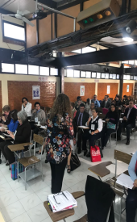
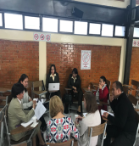
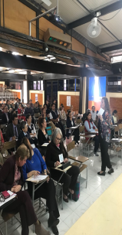
. Puntos a tomarse en cuenta para la implementación de proyectos interdisciplinarios.
AVANCES | TROPIEZOS | SOLUCIONES O PROPUESTAS
Coincidencia de programas Intereses comunes. Trabajar colaborativamente con compañeros. Se tienen más opciones metodológicas. Se rompieron paradigmas | Tiempos / horarios Características del alumnado ya que en teoría ya manejan trabajo por proyectos por modelo educativo de SEP. No hay madurez por parte de los alumnos para la responsabilidad de proyectos. Rotación de profesores. No hay calendarios de todo el proyecto y no ha podido realizarse una planeación real. | Proyecto por grado o por materia, no por docente. Delimitar alcances para que la mayor parte de los proyectos se lleven en clase. Uso de la tecnología. Establecer estrategias para avanzar en los objetivos de los profesores.
Conclusiones de la 3ª Reunión de Conexiones de la Zona I ENP, llevada a cabo en el Colegio Alejandro Guillot.

Slide 85
